Slide 1

CHƯƠNG I I I. HÀM SỐ VÀ ĐỒ THỊ
§4. BẤT PHƯƠNG TRÌNH BẬC HAI MỘT ẨN

Slide 2


TOÁN HỌC
CHƯƠNG III. HÀM SỐ VÀ ĐỒ THỊ
➉
§4
BẤT PHƯƠNG TRÌNH BẬC HAI MỘT ẨN
I
BẤT PHƯƠNG TRÌNH BẬC HAI MỘT ẨN
II
GIẢI BẤT PHƯƠNG TRÌNH BẬC HAI MỘT ẨN
III
ỨNG DỤNG CỦA BẤT PHƯƠNG TRÌNH BẬC HAI MỘT ẨN

Slide 3
I
Bất phương trình bậc hai một ẩn
Câu hỏi
Quan sát và nêu đặc điểm biểu thức ở VT của bất phương trình?
Như vậy, vế trái của bất phương trình là một tam thức bậc hai.
Bất phương trình trên gọi là bất phương trình bậc hai một ẩn.
Hãy định nghĩa bất phương trình bậc hai một ẩn?
Notes:
Note: hiệu ứng xuất hiện…

Slide 4
I
Bất phương trình bậc hai một ẩn
Định nghĩa
Bất phương trình bậc hai ẩn x là bất phương trình có một trong các dạng sau:
Notes:
Note: hiệu ứng xuất hiện…

Slide 5
I
Bất phương trình bậc hai một ẩn
Định nghĩa
Đối với bất phương trình bậc hai có dạng:
mỗi số
sao cho
được gọi là một nghiệm của bất phương trình đó.
Tập hợp các nghiệm
được gọi là tập nghiệm của bất phương
trình bậc hai đã cho.
Nghiệm và tập nghiệm của các bất phương trình bậc hai ẩn x còn lại được định nghĩa tương tự
Notes:
Note: hiệu ứng xuất hiện…

Slide 6
I
BẤT PHƯƠNG TRÌNH BẬC HAI MỘT ẨN
Ví dụ 1
Cho bất phương trình bậc hai một ẩn:
Trong các giá trị sau đây của x, giá trị nào là nghiệm của bpt(1)?
a) x=2; b) x=0; c) x=3.
Cho hai ví dụ về bất phương trình bậc hai một ẩn?
Cho hai ví dụ về bất phương trình mà không là bất phương trình bậc hai một ẩn?

Slide 7


II
Giải bất phương trình bậc hai một ẩn
1
Giải bất phương trình bậc hai một ẩn bằng cách xét dấu tam thức bậc hai
a) Lập bảng xét dấu của tam thức bậc hai
Hoạt động 2
b) Giải bất phương trình
Trả lời
Vì a=2>0 nên ta có bảng xét dấu
-∞
1/2
2
+∞
+
0
-
0
+
Notes:
Note: hiệu ứng xuất hiện…

Slide 8
II
Giải bất phương trình bậc hai một ẩn
1
Giải bất phương trình bậc hai một ẩn bằng cách xét dấu tam thức bậc hai
Hoạt động 2
a) Lập bảng xét dấu của tam thức bậc hai
b) Giải bất phương trình
Trả lời
b) Từ bảng xét dấu ta có:
Vậy bất phương trình có tập nghiệm là:
Notes:
Note: hiệu ứng xuất hiện…

Slide 9
Từ ví dụ trên hãy nêu cách giải bất phương trình bậc hai
Nhận xét
Để giải bất phương trình bậc hai một ẩn có dạng
ta làm như sau:
Bước 1: Tìm nghiệm của (nếu có) và xác định dấu của hệ số
Bước 2: Xét dấu của và kết luận tập nghiệm của bất phương trình
Chú ý
Các bất phương trình bậc hai có dạng:
được giải bằng cách tương tự.

Slide 10
II
Giải bất phương trình bậc hai một ẩn
Ví dụ 2
Giải các bất phương trình bậc hai sau:
Trả lời
-∞
-4
2
+∞
Tập nghiệm của bất phương trình là:
-
0
+
0
-
Notes:
Note: hiệu ứng xuất hiện…

Slide 11
II
Giải bất phương trình bậc hai một ẩn
Ví dụ 2
Giải các bất phương trình bậc hai sau:
Trả lời
Vô nghiệm
Ta có: a=3>0
-∞
+∞
+
Tập nghiệm của bất phương trình là:
Notes:
Note: hiệu ứng xuất hiện…

Slide 12
II
Giải bất phương trình bậc hai một ẩn
Ví dụ 2
Giải các bất phương trình bậc hai sau:
Trả lời
Ta có: a=-1<0
-∞
3
+∞
-
0
-
Tập nghiệm của bất phương trình là:
Notes:
Note: hiệu ứng xuất hiện…

Slide 13
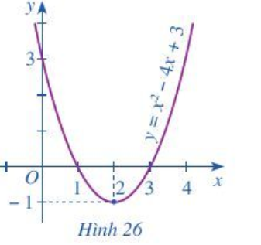
II
Giải bất phương trình bậc hai một ẩn
2
Giải bất phương trình bậc hai một ẩn bằng cách sử dụng đồ thị
Hoạt động 3
Cho bất phương trình:
Quan sát (P):
và cho biết
Bất phương trình (2) biểu diễn phần (P) nằm phía trên trục hoành, ứng với x<1 hoặc x>3.
a) Bất phương trình (2) biểu diễn phần parabol (P) nằm ở phía nào của trục hoành.
b) Phần parabol (P) nằm phía trên trục hoành ứng với những giá trị nào của x?
Notes:
Note: hiệu ứng xuất hiện…

Slide 14
II
GIẢI BẤT PHƯƠNG TRÌNH BẬC HAI MỘT ẨN
2
Giải bất phương trình bậc hai một ẩn bằng cách sử dụng đồ thị
Nhận xét
• Giải bất phương trình bậc hai
là tìm tập hợp những giá
trị của ứng với phần (P)
phía trên trục hoành.
• Giải bất phương trình bậc hai
là tìm tập hợp những giá
trị của ứng với phần (P)
phía dưới trục hoành.

Slide 15
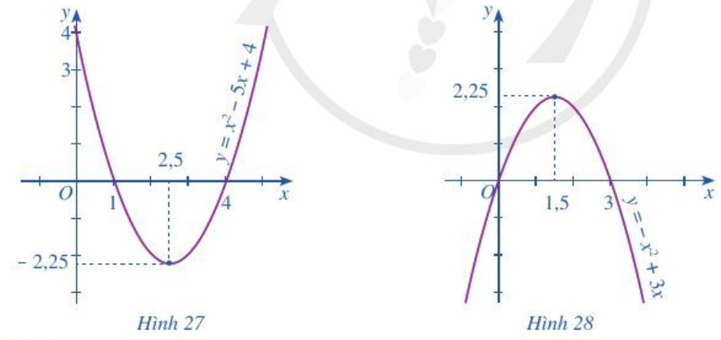
II
Giải bất phương trình bậc hai một ẩn
Quan sát đồ thị ở hình 27, hình 28 và giải các bất phương trình bậc hai sau:
Ví dụ 3.1
LG: Tập nghiệm của bất phương trình là
Notes:
Note: hiệu ứng xuất hiện…

Slide 16
II
Giải bất phương trình bậc hai một ẩn
Quan sát đồ thị ở hình 27, hình 28 và giải các bất phương trình bậc hai sau:
Ví dụ 3.1
LG: Tập nghiệm của bất phương trình là
Notes:
Note: hiệu ứng xuất hiện…

Slide 17
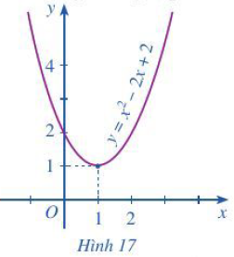
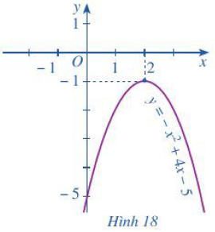
II
Giải bất phương trình bậc hai một ẩn
Quan sát đồ thị ở hình 17, hình 18 và giải các bất phương trình bậc hai sau:
Ví dụ 3.2
LG: Tập nghiệm của bất phương trình là
Notes:
Note: hiệu ứng xuất hiện…

Slide 18
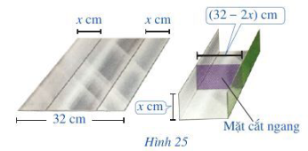
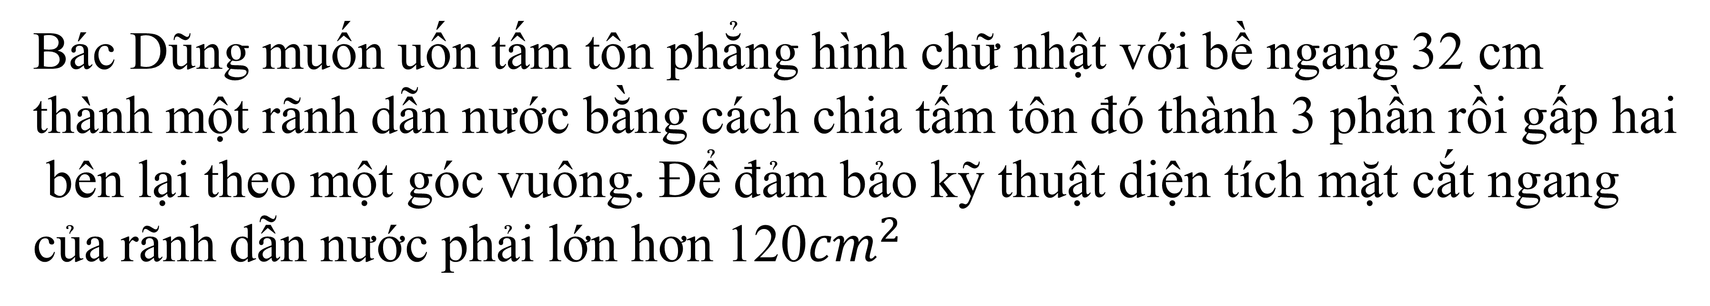
III
Ứng dụng của bất phương trình bậc hai một ẩn
Ví dụ 4
Bác Dũng muốn uốn tấm tôn phẳng hình chữ nhật với bề ngang 32 cm
thành một rãnh dẫn nước bằng cách chia tấm tôn đó thành 3 phần rồi gấp hai
bên lại theo một góc vuông. Để đảm bảo kỹ thuật diện tích mặt cắt ngang
của rãnh dẫn nước phải lớn hơn 120${cm}^{2}$

Slide 19

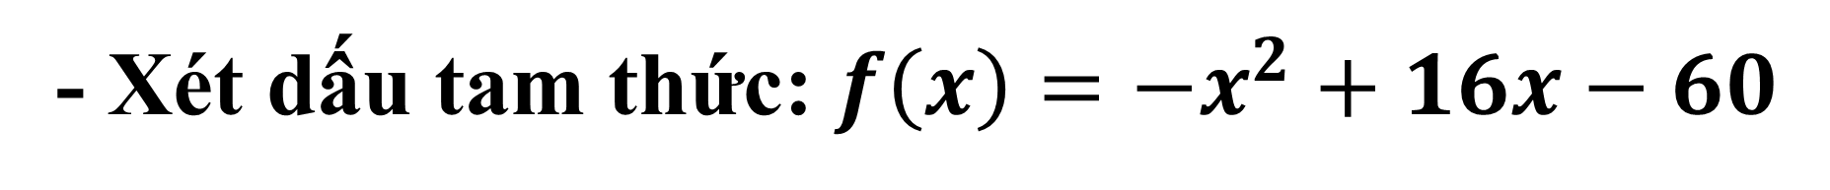

III
Ứng dụng của bất phương trình bậc hai một ẩn
- Kích thước mặt cắt ngang là x cm và 32$−2x$cm.
Lời giải
- Diện tích mặt cắt ngang của rãnh nước $\left(32−2x\right)x{ cm}^{2}$
Yêu cầu bài toán:$\left(32−2x\right)x≥120 {−x}^{2}+16x−60≥0$
$$⇔$$
- Xét dấu tam thức: $f\left(x\right)=−x^{2}+16x−60$
- Tập nghiệm của bất phương trình $\left[6;10\right]$
- Vậy phải gấp mép tôn cao từ 6 cm đến 10 cm
Notes:
Note: hiệu ứng xuất hiện…

Slide 20

III
Ứng dụng của bất phương trình bậc hai một ẩn
Ví dụ 5
Tìm giao các tập nghiệm của hai bất phương trình sau:
$$x^{2}+2x−8<0 \left(3\right) và x^{2}−9<0 \left(4\right)$$

Slide 21
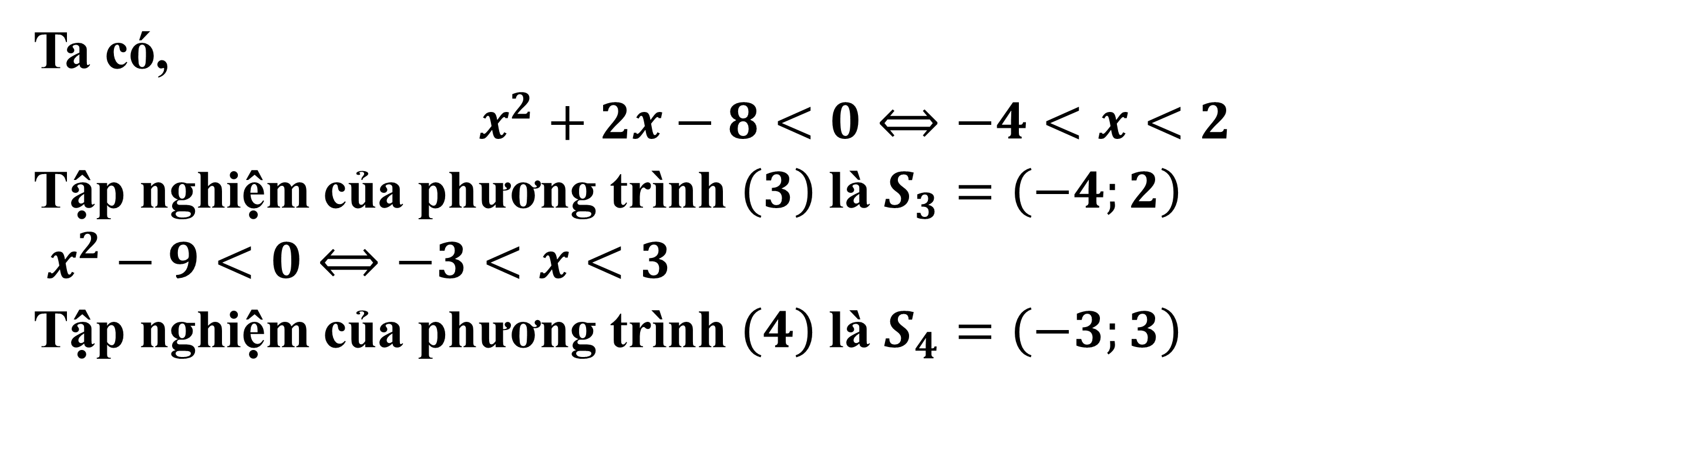
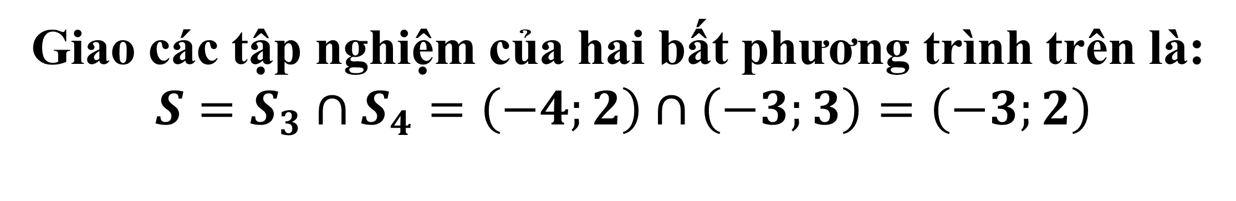
III
Ứng dụng của bất phương trình bậc hai một ẩn
Ta có,
$$x^{2}+2x−8<0⟺−4<x<2$$
Tập nghiệm của phương trình $\left(3\right)$là $S_{3}=\left(−4;2\right)$
$x^{2}−9<0⟺−3<x<3$
Tập nghiệm của phương trình $\left(4\right)$là $S_{4}=\left(−3;3\right)$
Lời giải
Giao các tập nghiệm của hai bất phương trình trên là:
$${S=S}_{3}∩S_{4}=\left(−4;2\right)∩\left(−3;3\right)=\left(−3;2\right)$$
Notes:
Note: hiệu ứng xuất hiện…

Slide 22
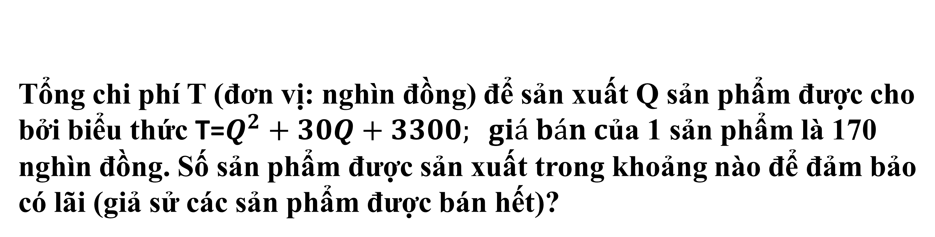
III
Ứng dụng của bất phương trình bậc hai một ẩn
Tổng chi phí T (đơn vị: nghìn đồng) để sản xuất Q sản phẩm được cho bởi biểu thức T=$Q^{2}+30Q+3300; giá bán c$ủa 1 sản phẩm là 170 nghìn đồng. Số sản phẩm được sản xuất trong khoảng nào để đảm bảo có lãi (giả sử các sản phẩm được bán hết)?
Ví dụ 6

Slide 23

III
Ứng dụng của bất phương trình bậc hai một ẩn
Số tiền thu về khi bán hết Q sản phẩm là:
170Q (nghìn đồng)
Để nhà sản xuất có lãi thì:
$Q^{2}+30Q+3300<170Q⟺Q^{2}−140Q+3300<0$
$⟺30<Q<110$
Vậy để đảm bảo có lãi thì số sản phẩm sản xuất phải từ 31 đến 109 sản phẩm.
Lời giải
Notes:
Note: hiệu ứng xuất hiện…

Slide 24
BPT bậc hai ẩn x có dạng
Định nghĩa
Số thực thỏa mãn gọi là một nghiệm của bpt (1)
Tập hợp các nghiệm gọi là tập nghiệm của bpt đã cho
BẤT PT BẬC HAI MỘT ẨN
Bước 1:Tìm nghiệm của f(x) (nếu có) và xác định dấu của hệ số a.
Bằng cách xét dấu của tam thức bậc hai
Giải bpt bậc hai một ẩn.
Hướng 1
Bước 2:Xét dấu của tam thức bậc hai và kết luận nghiệm của bpt.
Hướng 2
Bằng cách sử dụng đồ thị
Nếu f(x)>0 thì tìm x ứng với phần parabol nằm trên trục hoành
Ứng dụng của bpt bậc hai một ẩn
Nếu f(x)<0 thì tìm x ứng với phần parabol nằm dưới trục hoành

Slide 25
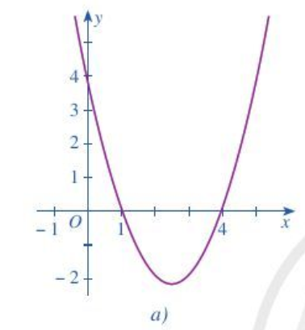
BÀI TẬP SÁCH GIÁO KHOA
Quan sát đồ thị ở hình 30a , hãy viết tập nghiệm các bất phương trình bậc hai sau:
Bài 2 (tr54)
Notes:
Note: hiệu ứng xuất hiện…

Slide 26
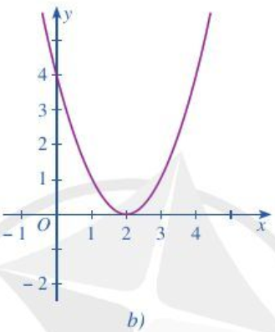
BÀI TẬP SÁCH GIÁO KHOA
Quan sát đồ thị ở hình 30b , hãy viết tập nghiệm các bất phương trình bậc hai sau:
Bài 2 (tr54)
Notes:
Note: hiệu ứng xuất hiện…

Slide 27
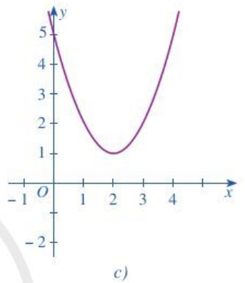
BÀI TẬP SÁCH GIÁO KHOA
Quan sát đồ thị ở hình 30c , hãy viết tập nghiệm các bất phương trình bậc hai sau:
Bài 2 (tr54)
Notes:
Note: hiệu ứng xuất hiện…

Slide 28
BÀI TẬP SÁCH GIÁO KHOA
BÀI 3 (tr54)
Giải các bất phương trình sau:
Đáp án:

Slide 29
BÀI TẬP SÁCH GIÁO KHOA
BÀI 4 (tr54)
Tìm để phương trình
Có nghiệm.
Lời giải:
Ta có:
Phương trình có nghiệm khi:
Vậy phương trình đã cho đều có nghiệm.

Slide 30
BÀI TẬP SÁCH GIÁO KHOA
BÀI 5 (tr54)
Xét hệ tọa độ Oth trên mặt phẳng, trong đó trục Ot biểu thị thời gian t (tính bằng giây) và trục Oh biểu thị độ cao h (tính bằng m). Một quả bóng được đá lên từ điểm A(0; 0,2) và chuyển động theo quỹ đạo là một parabol. Quả bóng đạt độ cao 8,5m sau 1 giây và đạt độ cao 6m sau 2 giây.
Tìm hàm bậc hai biểu thị quỹ đạo chuyển động của quả bóng.
Trong khoảng thời gian nào thì quả bóng vẫn chưa chạm đất
Bài giải
a) Hàm bậc hai biểu thị quỹ đạo chuyển động của quả bóng có dạng:
Theo giả thiết hàm số đi qua các điểm A(0; 0,2), B(1; 8,5), C(2; 6) nên ta có :

Slide 31
BÀI TẬP SÁCH GIÁO KHOA
BÀI 5 (tr54)
Vậy hàm số bậc hai là:
b) Quả bóng vẫn chưa chạm đất tức:
Vậy quả bóng vẫn chưa chạm đất khi: 0<t<2,5516 (giây)

Slide 32
BÀI TẬP SÁCH GIÁO KHOA
BÀI 6 (tr54)
Công ty An Bình thông báo giá tiền cho chuyến thăm quan của một nhóm khách du lịch như sau: 10 khách đầu tiên có giá 800000 đồng/ người. Nếu có nhiều hơn 10 người đăng kí thì cứ có thêm 1 người, giá vé sẽ giảm 10000 đồng/ người cho toàn bộ khác hang.
Gọi x là số lượng khách hàng từ người thứ 11 trở lên của nhóm. Biểu thị doanh thu theo x?
Số người của nhóm khách du lịch nhiều nhất là bao nhiêu thì công ty không bị lỗ? Biết rằng chi phí thực sự cho chuyến đi là 700000 đồng/ người.

Slide 33
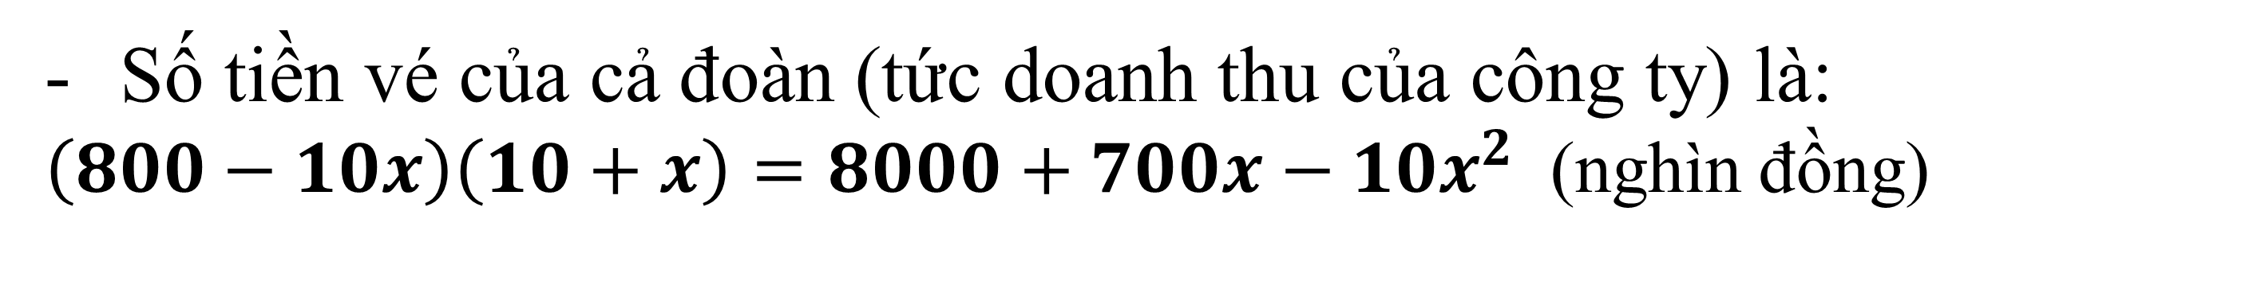
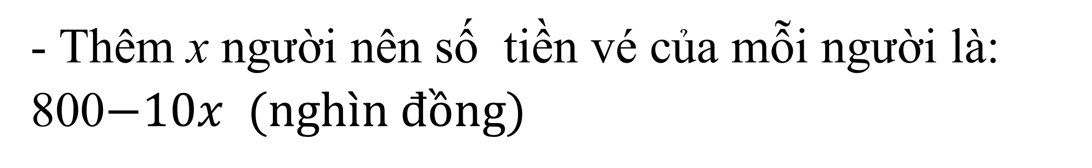
III
Ứng dụng của bất phương trình bậc hai một ẩn
- Thêm x người nên số tiền vé của mỗi người là: 800$−10x (nghìn đồng)$
Lời giải
Số tiền vé của cả đoàn (tức doanh thu của công ty) là:
$\left(800−10x\right)\left(10+x\right)=8000+700x−10x^{2}$ (nghìn đồng)
b) Để công ty không bị lỗ thì:
Vậy số người của nhóm khách phải nhiều nhất là 19 người thì công ty
không bị lỗ.
Notes:
Note: hiệu ứng xuất hiện…

Slide 34
